Slide 1
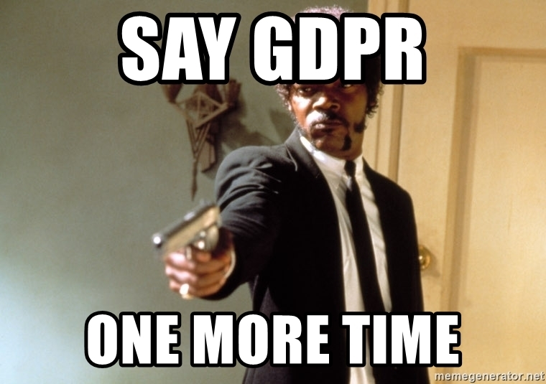
UMĚLÁ INTELIGENCE názorně Mgr. Jan Zibner
https://memegenerator.net/img/instances/78164808/say-gdpr-one-more-time.jpg
1

Slide 2
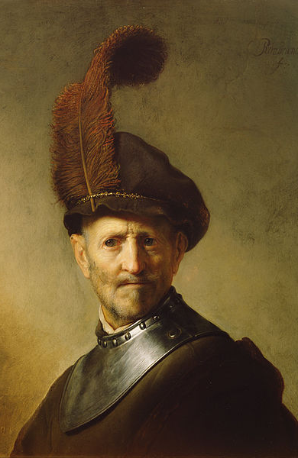
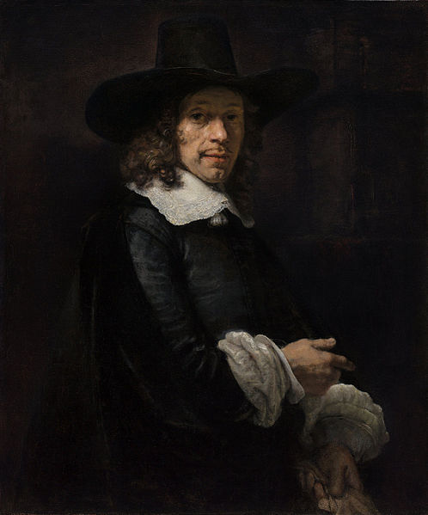
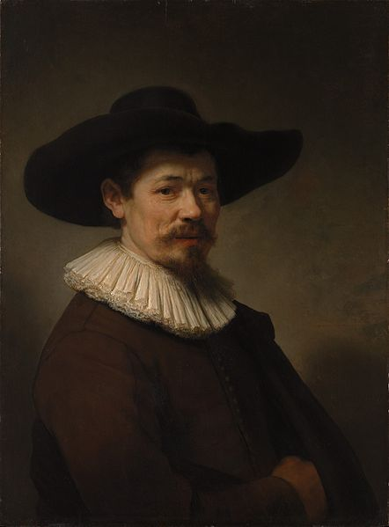
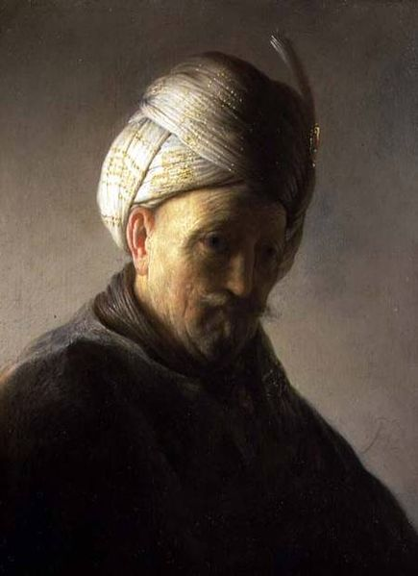
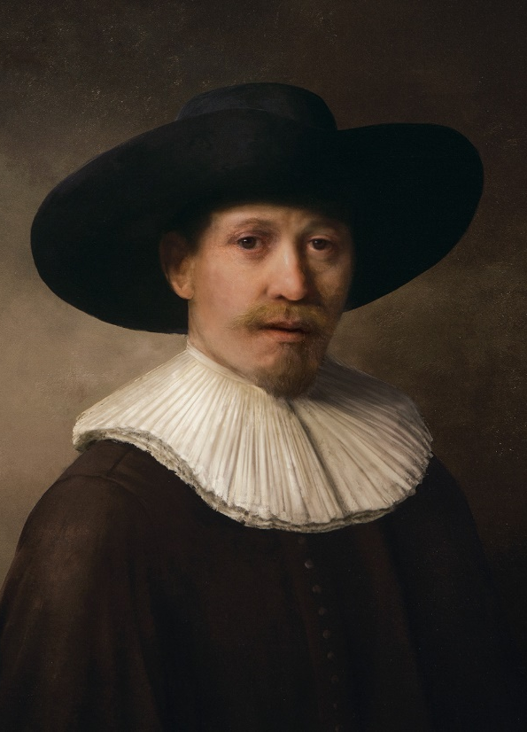
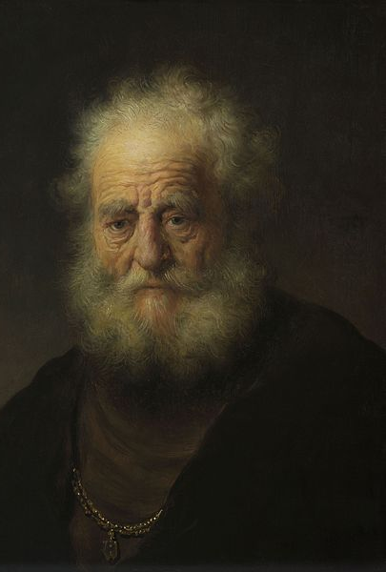
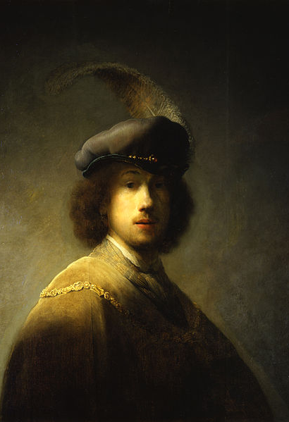
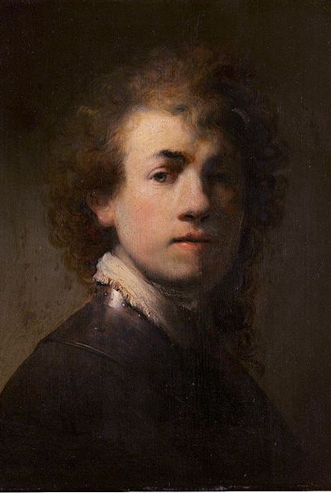

Slide 3
1631
1656
1640
1628
2016
1632
1629
1629
6

Slide 4
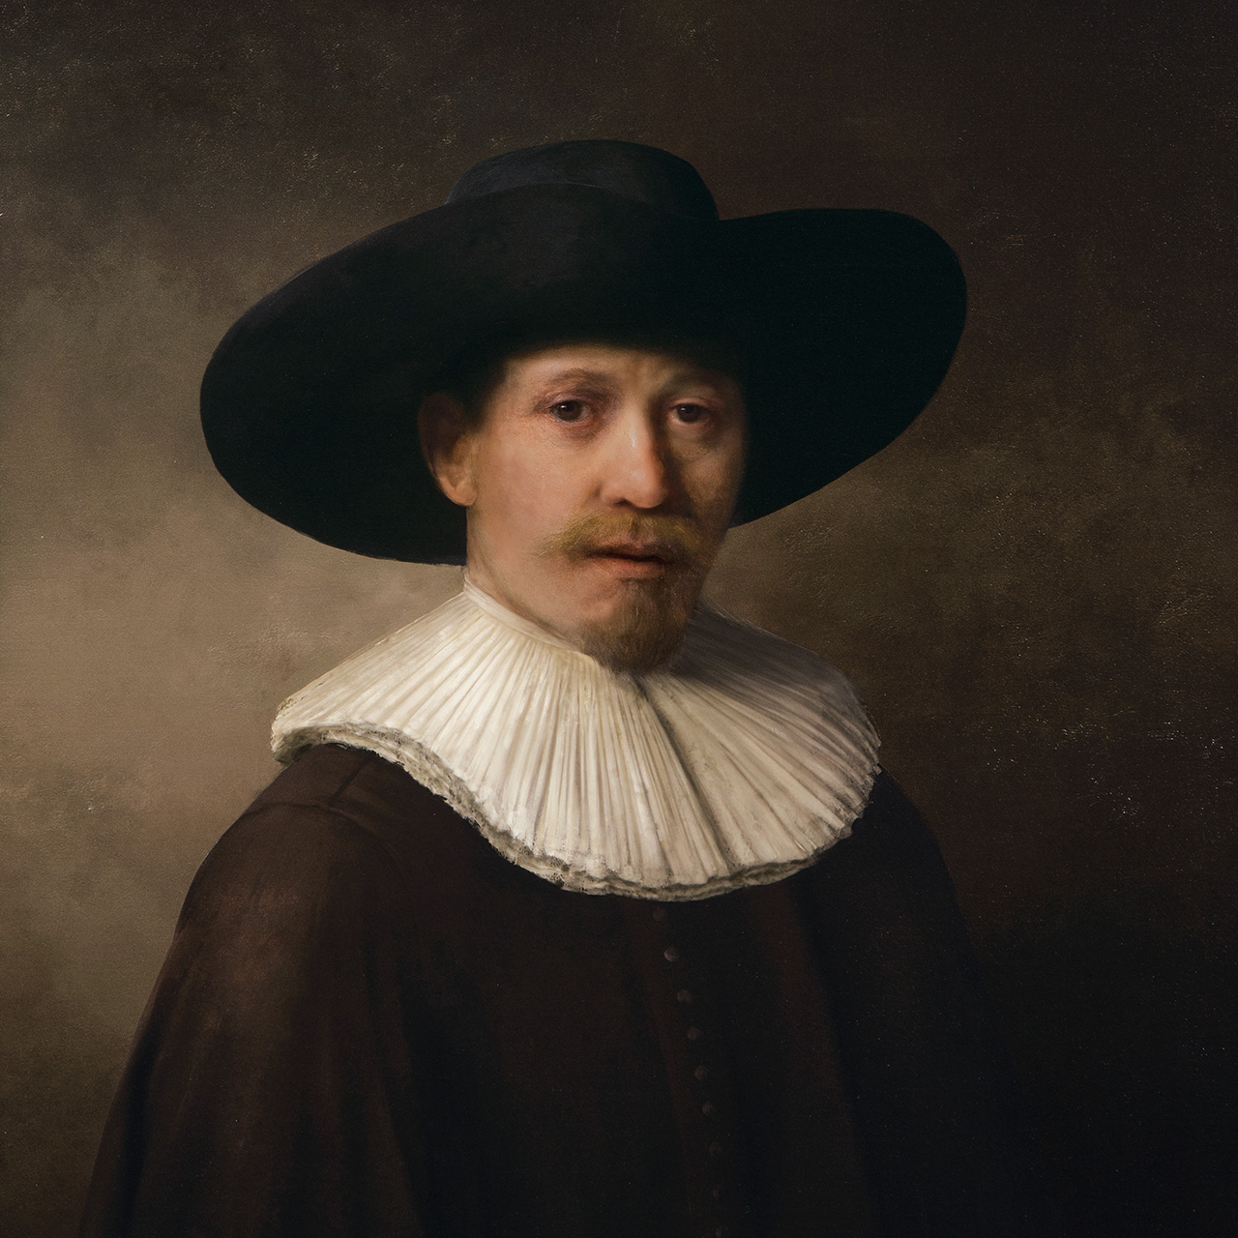
3
http://nextrembrandt.com

Slide 5
AI A UMĚNÍ
Next Rembrandt (http://nextrembrandt.com)
DeepArt (https://deepart.io/)
Sougwen Chung (http://sougwen.com)
DeepBeat (http://deepbeat.org/)
JukeDeck (https://www.jukedeck.com/)
Humtap (https://www.humtap.com/)
AI Music (https://www.aimusic.co.uk/)
Amper Music (https://www.ampermusic.com/)
OrchExtra (https://www.mtishows.com... orchextra)
Beyond the Fence (What If Machine…)
4

Slide 6
AI A LITERATURA
The Day a Computer Writes a Novel
Qentis
50,000 Meows
Game of Thrones
http://sabotagereviews.com/.../9-computer-generated-novels-you-should-read-or-attempt-to-or-at-least-look-at-in-wonderment/
5
https://www.theatlantic.com/technology/archive/.../383340/

Slide 7
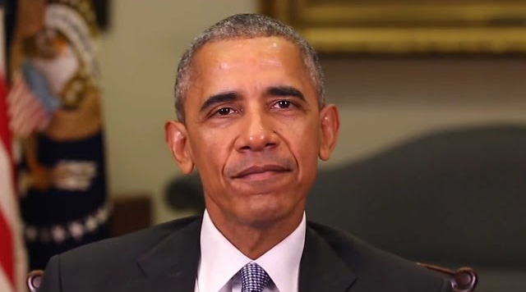
AI A AUDIOVIZUÁLNÍ DÍLA
Morgan trailer (https://www.youtu.be/rqmHSR0bFU8)
Sunspring (https://www.youtu.be/LY7x2Ihqjmc)
DeepFake (FakeApp, TensorFlow Google)
alternativní konce
GAN fiktivní videa
https://www.buzzfeed.com/craigsilverman/obama-jordan-peele-deepfake-video-debunk-buzzfeed
https://youtu.be/cQ54GDm1eL0
https://technet.idnes.cz/foto.aspx?r=sw_internet&c=A180225_010517_sw_internet_pka
6

Slide 8
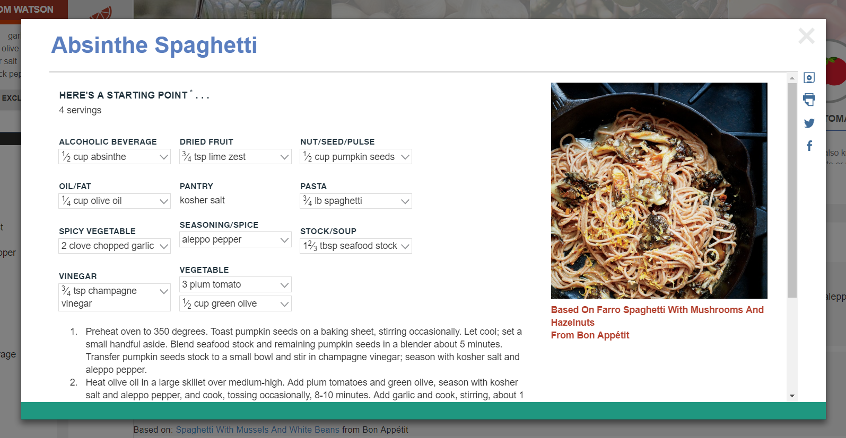
AI A DALŠÍ
Chef Watson (https://www.ibmchefwatson.com/)
studium jazyků
GE Power – internet of energy
InferVision
orgány na míru (https://www.agihaines.com/)
https://www.ibmchefwatson.com/
7

Slide 9
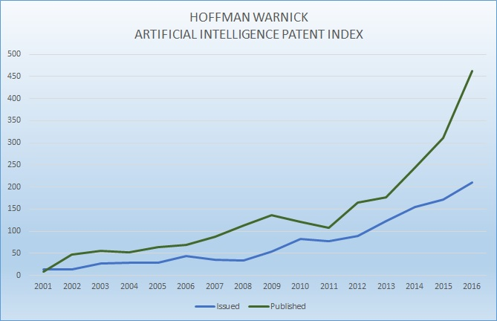
AI A PRŮMYSLOVÁ PRÁVA
ochranné známky
TrademarkVision (https://trademark.vision/)
MEDAI MEDICAL ARTIFICIAL INTELLIGENCE
patenty
AI system - US8126832B2
GUI with embedded AI - US20020180786A1
AI surveillance cameras - CN107948494A
Kind of AI monitoring device - CN107961126A
http://hoffmanwarnick.com/artificial-intelligence-patents-growing-exponentially/
8

Slide 10
Klíčovou otázkou je tvůrčí činnost AI
9

Slide 11
TVŮRČÍ ČINNOST AI: dílčí aspekty
variabilnost klasifikací
tvůrčí činnost AP x PP
tvůrčí činnost autora (AI x vývojář x uživatel)
tvořivost x tvorba
tvůrčí činnost FO x computational creativity
kombinační x explorační x transformační
iniciátor tvůrčí činnosti (Adamov)
tvůrčí výstup (Newell x Boden x Komuves)
10

Slide 12
TVŮRČÍ ČINNOST AI: obecně
role umění při tvůrčí činnosti (Lovelace)
výsledky x proces
P-creativity x H-creativity (Boden)
definované kroky x náhoda, volba, výběr
předpokládaný x možný prostor
paradox finálního zhodnocení
skupiny tvůrčího procesu (Knap x Telec)
11

Slide 13
děkuji za pozornost jan.zibner@mail.muni.cz
12

